Slide 1
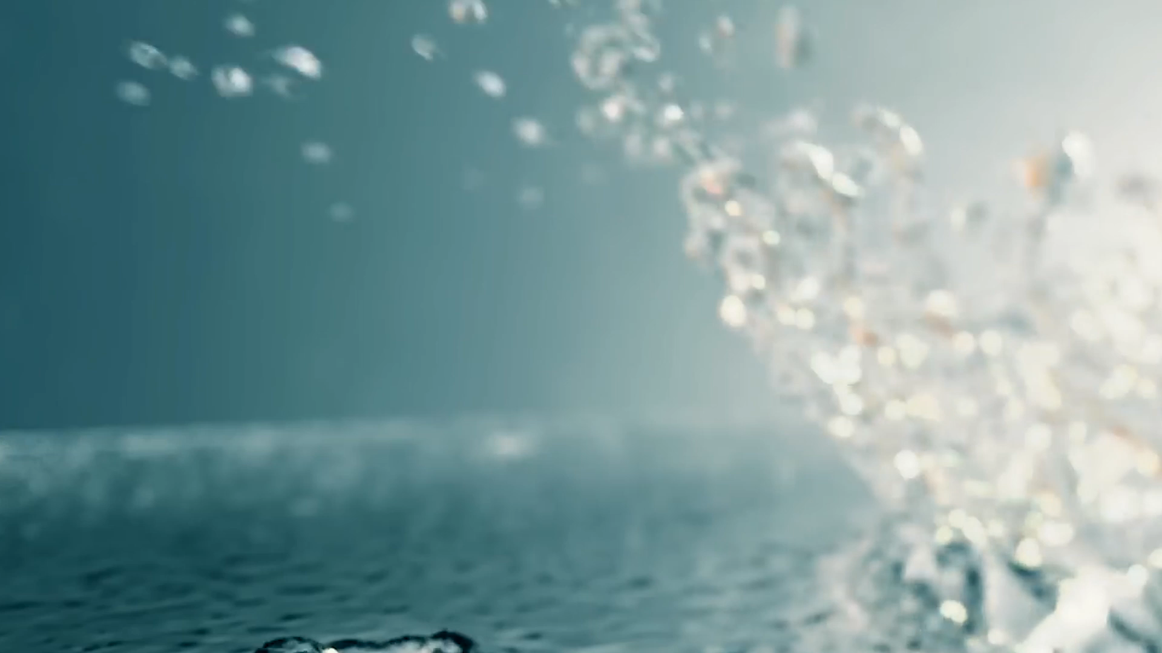

Reuso de Agua Residual Tratada
Ing. Florentino Ayala Vázquez
Director de Proyectos, Operaciones y Saneamiento
Servicios de Agua y Drenaje de Monterrey

Slide 2






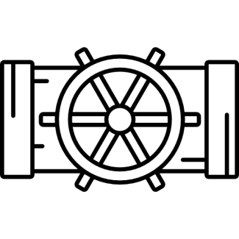






IWA-IDB INNOVATION CONFERENCE
ON SUSTAINABLE USE OF WATER:
Cities, Industry and Agriculture
1,653,000
Usuarios
30,628,119kms
de tuberías de agua
Habitantes
en el estado
(Año 2019)
5,370,849 hab.
* Fuente: CONAPO
GUAYAQUIL, ECUADOR| 30.9. – 3.10.2019
COORDINATED BY

Slide 3
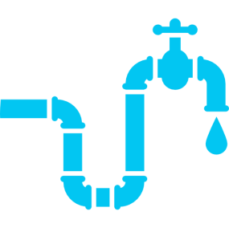
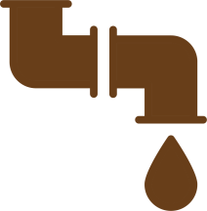
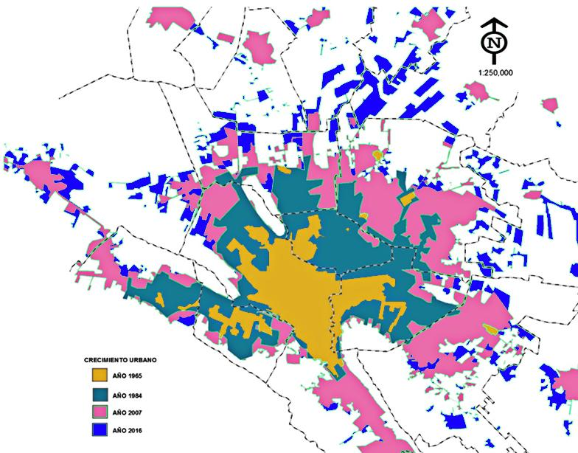

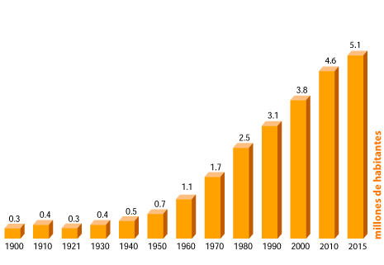
IWA-IDB INNOVATION CONFERENCE
ON SUSTAINABLE USE OF WATER:
Cities, Industry and Agriculture
98.96%
Drenaje Sanitario.
99.63%
Agua Potable.
Habitantes
en el area
Metropolitana
(Año 2018)
4,883,777 hab.
* Fuente: CONAPO
Distribución de
la población:
95% es urbana
5% es rural
CRECIMIENTO URBANO
AÑO 1965
AÑO 1984
AÑO 2007
AÑO 2016
GUAYAQUIL, ECUADOR| 30.9. – 3.10.2019
COORDINATED BY

Slide 4

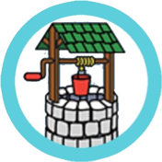
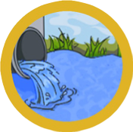
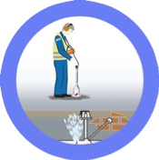
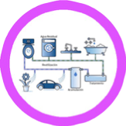
IWA-IDB INNOVATION CONFERENCE
ON SUSTAINABLE USE OF WATER:
Cities, Industry and Agriculture
SUSTENTABILIDAD HÍDRICA
En la actualidad, para ser sustentables hay que tomar en cuenta las siguientes acciones:
El suministro de agua debe
de incorporar fuentes de abasto alternas subterráneas y superficiales.
Descargar agua tratada a ríos y cuerpos receptores que cumplan con la norma de calidad.
Ser eficiente en la red de distribución, evitando pérdidas.
Incentivar el reúso del agua.
GUAYAQUIL, ECUADOR| 30.9. – 3.10.2019
COORDINATED BY

Slide 5
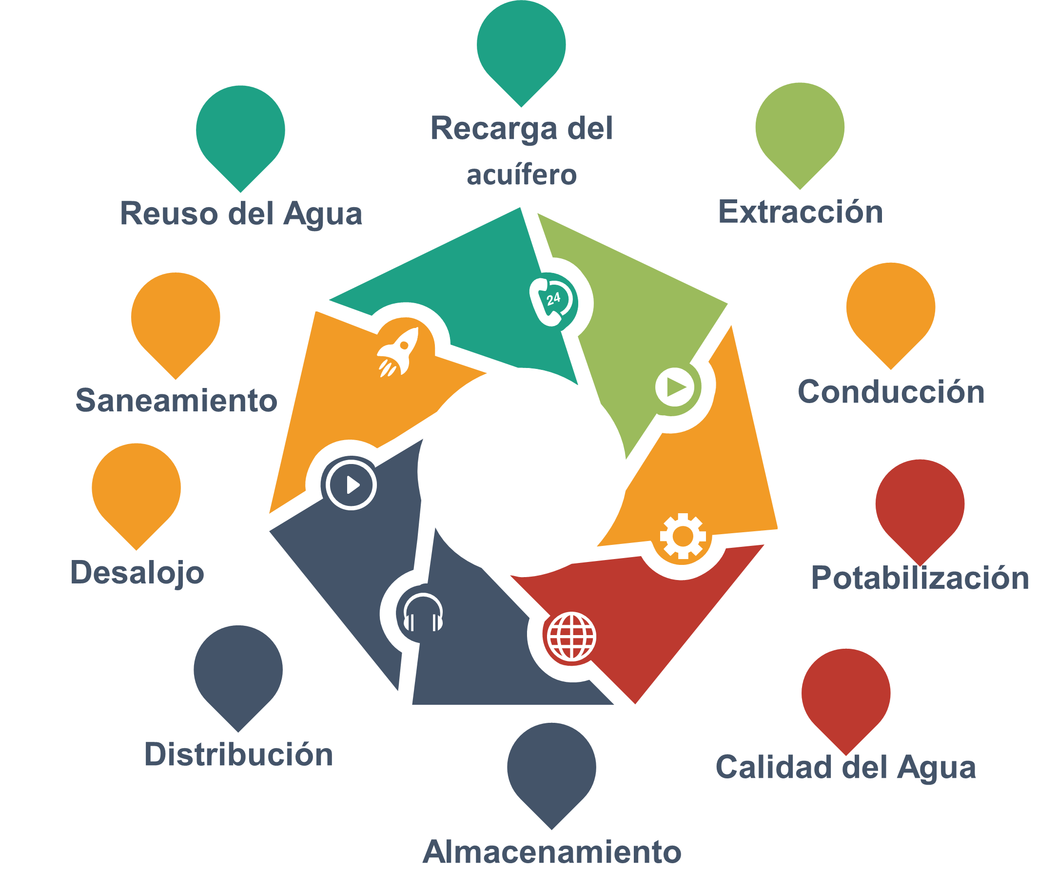
IWA-IDB INNOVATION CONFERENCE
ON SUSTAINABLE USE OF WATER:
Cities, Industry and Agriculture
De residuo a recurso
Ciclo integral del agua
Servicios de Agua y Drenaje de Monterrey, IPD realiza por su cuenta y sin subsidios todas las actividades del ciclo del agua para uso público urbano.
El agua potable que se desaloja en las redes de alcantarillado es considerado como residuo para muchos de nuestros usuarios. Mientras que para otros, se transforma en un recurso adicional una vez que se ha finalizado el proceso de saneamiento, y se ha convertido en agua residual tratada.
Al llevar a cabo todo el ciclo del agua, se asegura el uso de todo tipo de aguas en el Estado. El agua residual tratada beneficia a los procesos industriales y el riego de áreas verdes.
GUAYAQUIL, ECUADOR| 30.9. – 3.10.2019
COORDINATED BY

Slide 6
IWA-IDB INNOVATION CONFERENCE
ON SUSTAINABLE USE OF WATER:
Cities, Industry and Agriculture
Inventario de plantas en Nuevo León
PLANTAS DE TRATAMIENTO |  |  |  |  | PLANTAS DE TRATAMIENTO
NOMBRE |  | Gasto, L/s |  |  | NOMBRE |  | Gasto, L/s
 |  | Diseño | Dic-18 |  |  |  | Diseño | Dic.-18
1 | Dulces Nombres | 7,500 | 6,898.44 |  | 20 | China | 28 | 6.17
2 | Norte | 4,000 | 2,523.61 |  | 21 | Montemorelos 2 | 140 | 55.61
3 | Noreste | 1,875 | 1,333.75 |  | 22 | EL Fraile | 5 | 0.17
4 | Santa Rosa | 200 | 127.11 |  | 23 | Anáhuac | 50 | 39.30
5 | Allende | 150 | 83.39 |  | 24 | Abasolo | 5 | 1.69
6 | Cadereyta | 250 | 118.21 |  | 25 | Bustamante (*) | 10 | 6.95
7 | Cadereyta2 | 140 | 69.98 |  | 26 | Colombia | 10 | 2.60
8 | García | 175 | 94.56 |  | 27 | Higueras | 5 | 1.08
9 | Pesquería | 25 | 15.39 |  | 28 | Mina | 5 | 5.13
10 | Pesqueria2 | 140 | 35.26 |  | 29 | Paras | 5 | 1.35
11 | Santiago | 200 | 136.63 |  | 30 | Sabinas | 150 | 77.46
12 | S. Victoria | 40 | 15.28 |  | 31 | Vallecillo | 5 | 0.68
13 | San Antonio Allende | 2 | 0.17 |  | 32 | Zuazua (*) | 350 | 122.80
14 | San Miguel Interpuerto | 50 | 54.60 |  | 33 | Arramberri | 5 | 2.12
15 | San Juan | 5 | 1.87 |  | 34 | Galeana (*) | 15 | 10.67
16 | Terán | 25 | 8.06 |  | 35 | Iturbide | 5 | 2.17
17 | Congregacion Calles | 5 | 0.98 |  | 36 | La Chona | 5 | 2.12
18 | Montemorelos | 75 | 71.32 |  | 37 | Mier y Norriega | 5 | 1.99
19 | Linares | 200 | 157.79 |  | 38 | Zaragoza | 2 | 2.19
 |  |  |  |  |  | TOTAL | 15,862 | 12,088.64
GUAYAQUIL, ECUADOR| 30.9. – 3.10.2019
COORDINATED BY

Slide 7
IWA-IDB INNOVATION CONFERENCE
ON SUSTAINABLE USE OF WATER:
Cities, Industry and Agriculture
Inventario de lagunas en Nuevo León
LAGUNAS
NOMBRE |  | Gasto, L/s
 |  | Diseño | Dic-18
1 | Laguna Agualeguas | 15 | 3.00
2 | Laguna Lampazos | 15 | 2.00
3 | Laguna Cerralvo | 25 | 24.00
4 | Laguna M. Ocampo | 10 | 2.73
5 | Laguna Dr. Gonzalez | 25 | 6.23
6 | Laguna Hualahuises | 15 | 10.00
7 | Laguna Hidalgo | 15 | 17.73
8 | Laguna El Carmen | 20 | 16.90
9 | Laguna Cienega de Flores | 25 | 6.70
10 | Laguna Marin | 25 | 7.17
11 | Laguna Los Ramones | 10 | 3.37
12 | Laguna Los Herrera | 15 | 3.57
13 | Laguna Atongo | 15 | 1.00
14 | Laguna Gral. Bravo | 15 | 2.63
15 | Laguna Treviño | 10 | 1.00
16 | Laguna Villaldama | 15 | 2.77
17 | Laguna Dr. Arroyo | 25 | 11.13
 | TOTAL | 295 | 121.93
RESUMEN
SIST. EN OPERACIÓN |  | 55
PLANTAS |  | 38
LAGUNAS |  | 17
 |  | Instalado | Tratado
CAPACIDAD INSTALADA |  | 16,157 | 12,211
AREA METROPOLITANA |  | 13,750 | 10,977
AREA CONURBADA |  | 1,240 | 592
AREA FORANEA |  | 1,167 | 641
GUAYAQUIL, ECUADOR| 30.9. – 3.10.2019
COORDINATED BY

Slide 8
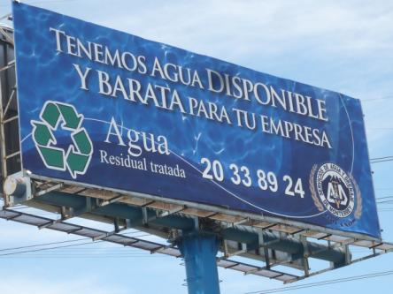
IWA-IDB INNOVATION CONFERENCE
ON SUSTAINABLE USE OF WATER:
Cities, Industry and Agriculture
El reuso como cultura
Reuso: “una aportación de esfuerzos”
La escasez y precio real del agua crean conciencia y eficiencia.
Visión de largo alcance.
Costo del agua contra el costo de oportunidad.
Ventajas comparativas.
El agua es negocio.
GUAYAQUIL, ECUADOR| 30.9. – 3.10.2019
COORDINATED BY

Slide 9
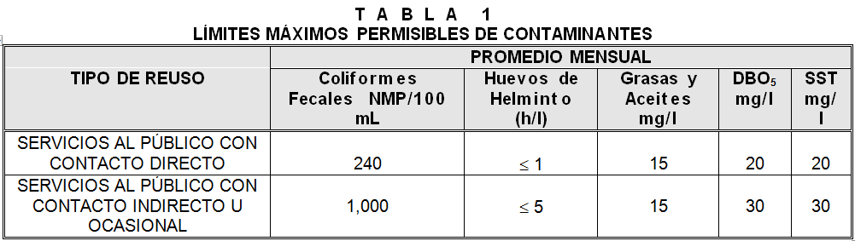
IWA-IDB INNOVATION CONFERENCE
ON SUSTAINABLE USE OF WATER:
Cities, Industry and Agriculture
Calidad del Agua Residual Tratada
Un aspecto muy importante que guarda relación con el servicio es la calidad del producto, para lo cual, como se mencionó anteriormente, éste se rige por la norma NOM-003-SEMARNAT-1997, en cuya tabla 1 (ver imagen) establece los principales parámetros como cuenta de coliformes fecales, DBO, SST, además de otros parámetros como HH, G&A, metales pesados, cianuro y materia flotante, además de la frecuencia del muestreo. SADM tiene compromiso para cumplir en el renglón de contacto indirecto u ocasional.
GUAYAQUIL, ECUADOR| 30.9. – 3.10.2019
COORDINATED BY

Slide 10
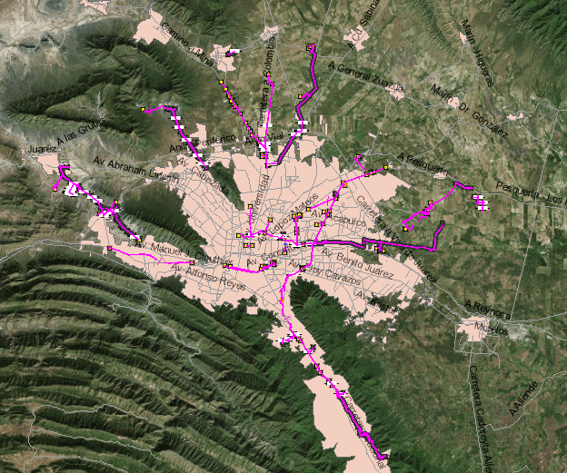
IWA-IDB INNOVATION CONFERENCE
ON SUSTAINABLE USE OF WATER:
Cities, Industry and Agriculture
Red de distribución del ART
Capacidad de tratamiento 16,157 L/s
Tratada 11,869 L/s, 2018
116 contratos de ART con 2,674.52 L/s.
Consumo 3.17 Mm³ mes (1,029 L/s). Máximo
Consumo actual 2.553 Mm3 mes promedio
Compromisos agrícolas:
6,000 L/s a Tamaulipas.
700 L/s a San Nicolás.
500 L/s a Ejido Francisco Villa.
Interpuerto
Gral. Zuazua
Santa Rosa
García
Noreste
Norte
Pesquería II
San Rafael
Dulces Nombres
Pesquería I
Cadereyta I
Cadereyta II
Volumen comprometido = 9,875 L/s
Volumen disponible = 1,994 L/s
Santiago
GUAYAQUIL, ECUADOR| 30.9. – 3.10.2019
COORDINATED BY

Slide 11
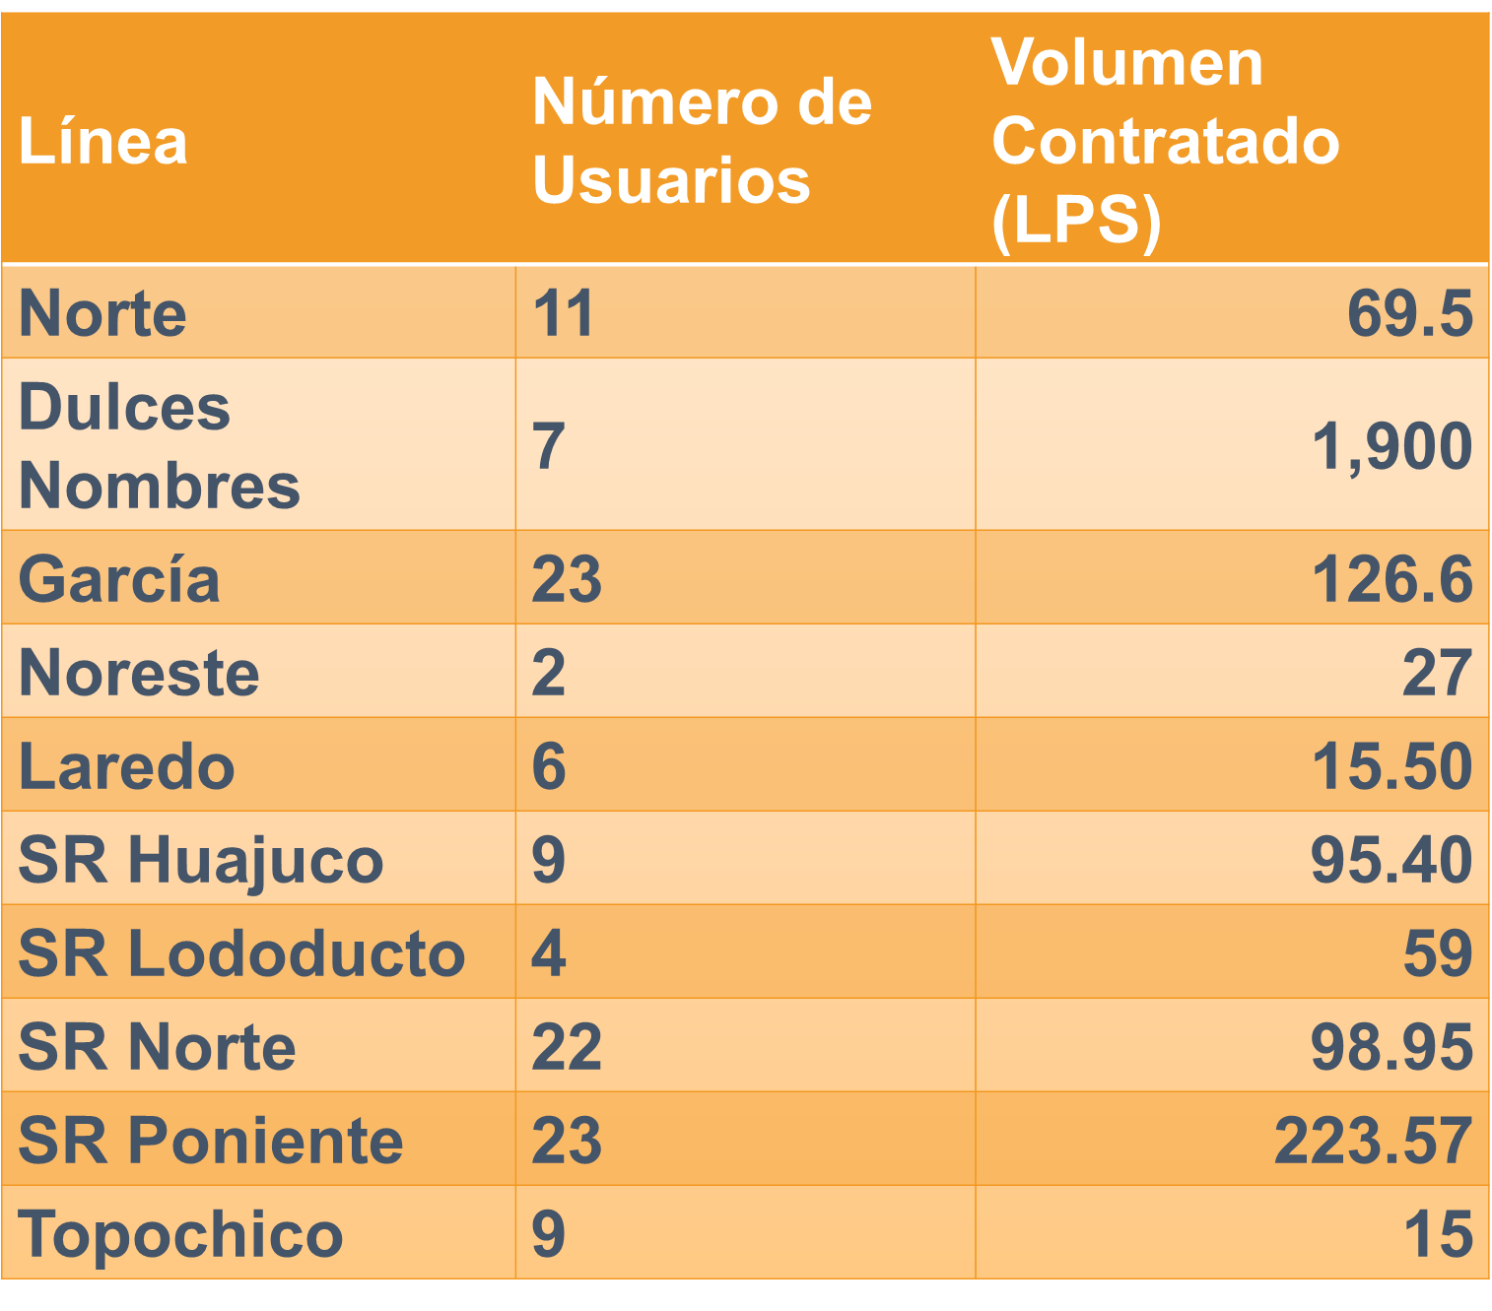
IWA-IDB INNOVATION CONFERENCE
ON SUSTAINABLE USE OF WATER:
Cities, Industry and Agriculture
Distribución a través de línea de ART
TOTAL
10 líneas de ART
116 usuarios de la red de ART
2,673.5 litros por segundo contratados
GUAYAQUIL, ECUADOR| 30.9. – 3.10.2019
COORDINATED BY

Slide 12
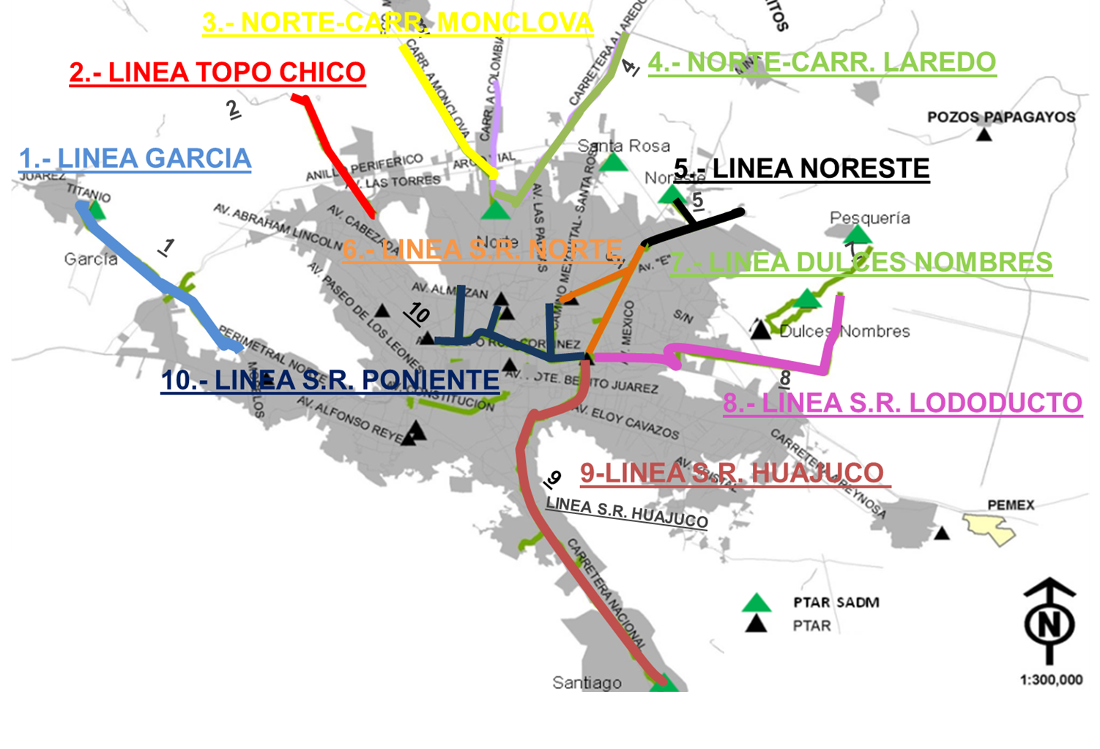
IWA-IDB INNOVATION CONFERENCE
ON SUSTAINABLE USE OF WATER:
Cities, Industry and Agriculture
Distribución a través de la red de líneas de ART
Distribución gráfica de las líneas de agua residual tratada
GUAYAQUIL, ECUADOR| 30.9. – 3.10.2019
COORDINATED BY

Slide 13
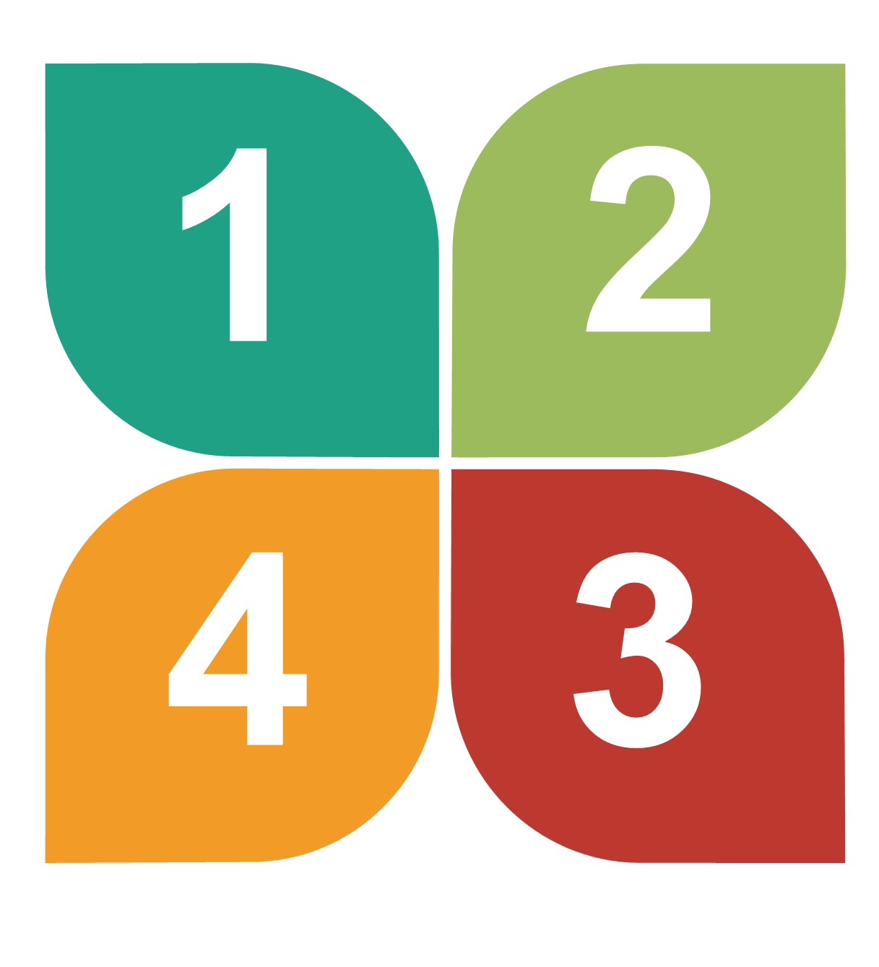
IWA-IDB INNOVATION CONFERENCE
ON SUSTAINABLE USE OF WATER:
Cities, Industry and Agriculture
Benefíciate del ART
Descubre cómo el uso de ART impacta positivamente a tu negocio
Disponibilidad
Suministro continuo 24/7 que no está condicionado a cambios climáticos
Calidad
Suministro que cumple con la NOM-003-SEMARNAT-1997 de reúso del agua
Distribución
SADM cuenta con:
302.5 km construidos de redes de suministro de ART
5 puntos de suministro de ART en pipas
Precio
Suministro más económico que el uso de agua de pozo El agua de pozo implica más tratamientos para reducir la salobridad.
GUAYAQUIL, ECUADOR| 30.9. – 3.10.2019
COORDINATED BY

Slide 14
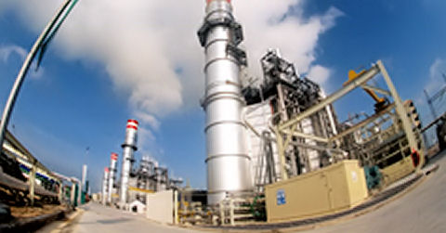
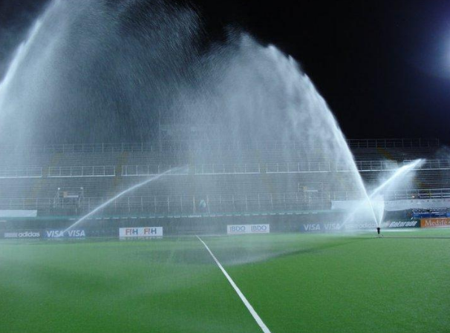
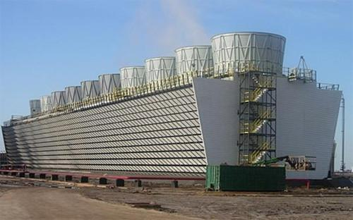
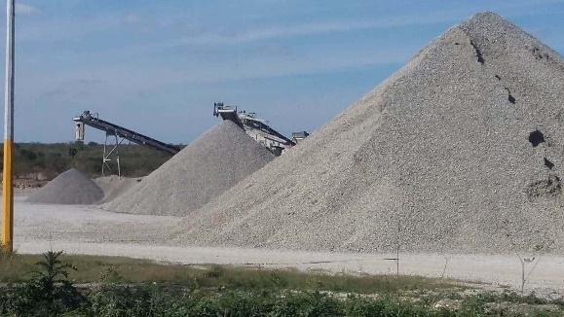
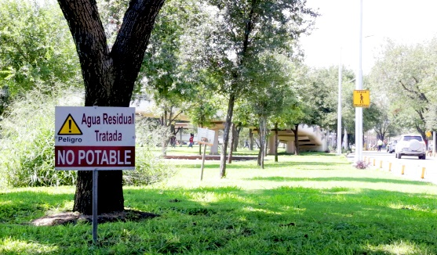
IWA-IDB INNOVATION CONFERENCE
ON SUSTAINABLE USE OF WATER:
Cities, Industry and Agriculture
Uso actual del ART
Mitigación de Polvos
Torres de enfriamiento
Riego de áreas verdes y canchas deportivas
Generación de energía
GUAYAQUIL, ECUADOR| 30.9. – 3.10.2019
COORDINATED BY

Slide 15
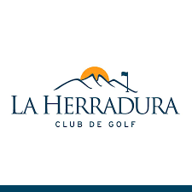
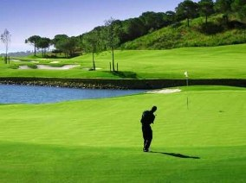
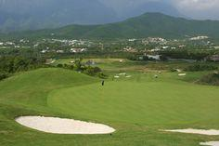
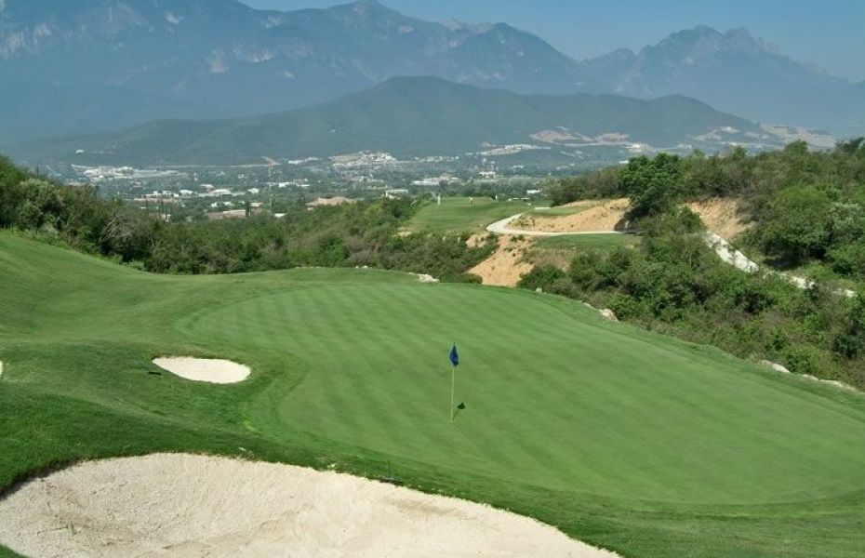
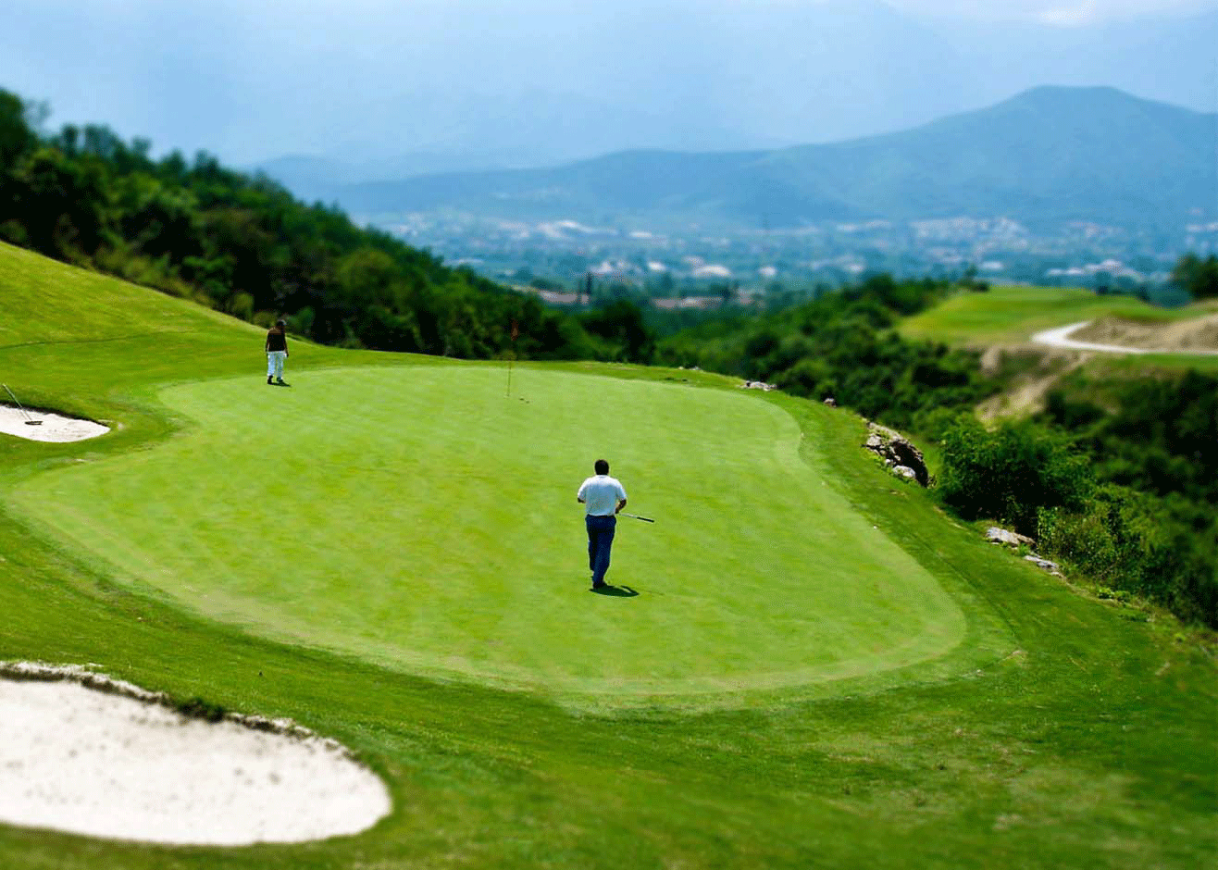
IWA-IDB INNOVATION CONFERENCE
ON SUSTAINABLE USE OF WATER:
Cities, Industry and Agriculture
Campo de Golf La Herradura
GUAYAQUIL, ECUADOR| 30.9. – 3.10.2019
COORDINATED BY

Slide 16
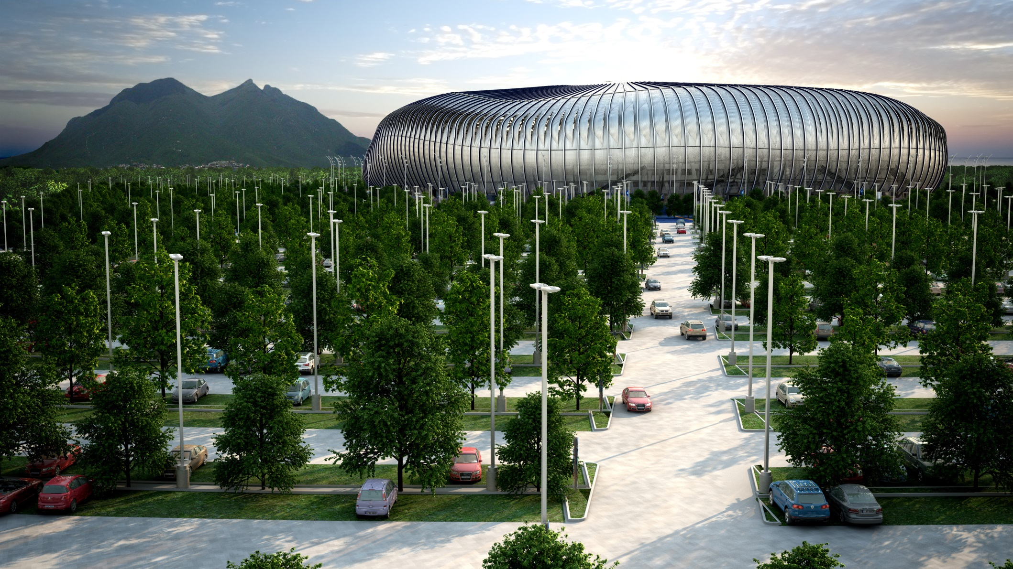
IWA-IDB INNOVATION CONFERENCE
ON SUSTAINABLE USE OF WATER:
Cities, Industry and Agriculture
Estadio de Futbol BBVA
GUAYAQUIL, ECUADOR| 30.9. – 3.10.2019
COORDINATED BY

Slide 17
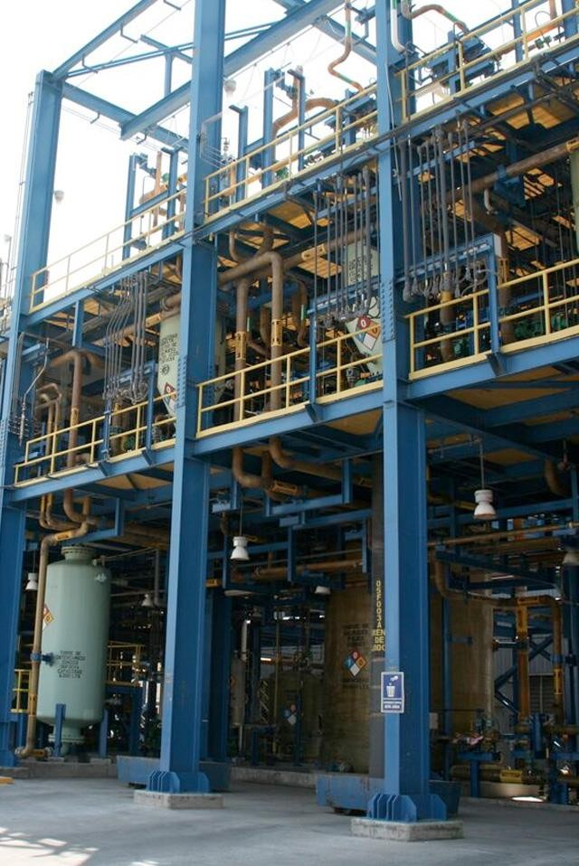
IWA-IDB INNOVATION CONFERENCE
ON SUSTAINABLE USE OF WATER:
Cities, Industry and Agriculture
IQUISA, Garcia
IQUISA Noreste Tecnología de Celdas
de Membrana, la más avanzada en el mundo para la producción anual
✔
✔
✔
✔
40,000 Ton Cloro
45,000 Ton Sosa Cáustica
140,000 Ton Hipoclorito de Sodio
70,000 Ton Ácido Clorhídrico
Vol contrato 25 L/s
GUAYAQUIL, ECUADOR| 30.9. – 3.10.2019
COORDINATED BY

Slide 18
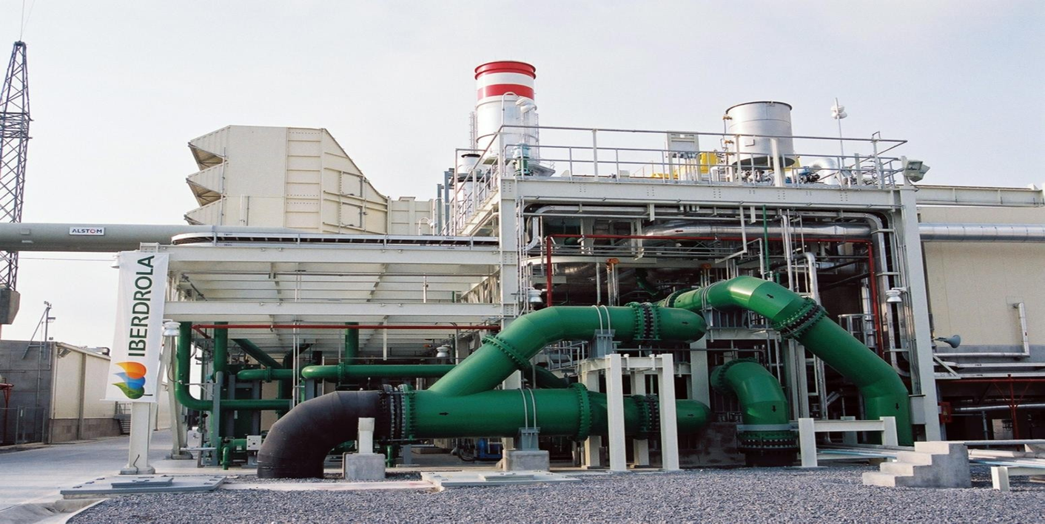
IWA-IDB INNOVATION CONFERENCE
ON SUSTAINABLE USE OF WATER:
Cities, Industry and Agriculture
Iberdrola, Dulces Nombres
Vol contrato 470 L/s
Planta de ciclo combinado, capacidad original de 1,000 MW, en diciembre
de 2016 amplia a 1,300 MW
GUAYAQUIL, ECUADOR| 30.9. – 3.10.2019
COORDINATED BY

Slide 19
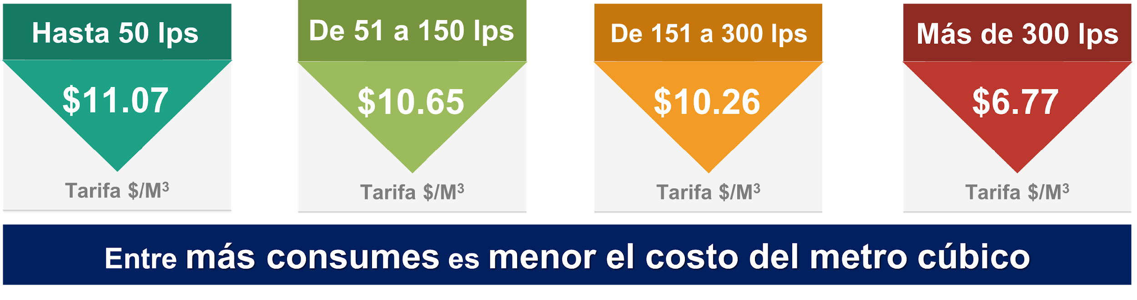
IWA-IDB INNOVATION CONFERENCE
ON SUSTAINABLE USE OF WATER:
Cities, Industry and Agriculture
Sistema Tarifario del suministro de ART.
Beneficios adicionales:
Orientación personalizada sobre trámites, usos y aplicaciones terciarias del ART (Preventa de ART)
Atención técnica y operativa (Ingeniería y Operación)
Seguimiento a la calidad del suministro de ART (Saneamiento)
GUAYAQUIL, ECUADOR| 30.9. – 3.10.2019
COORDINATED BY

Slide 20
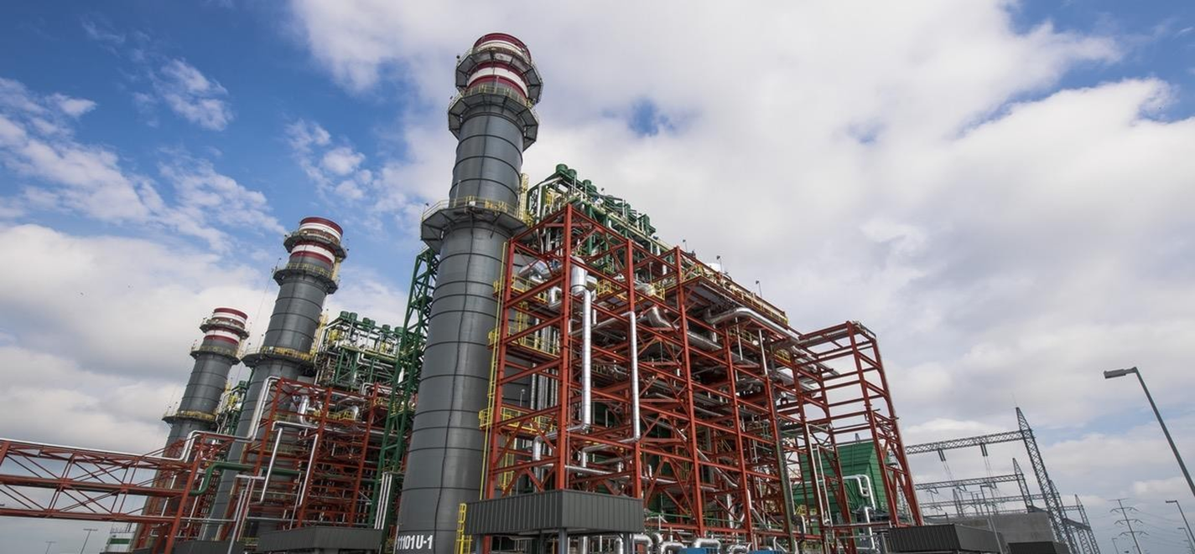
IWA-IDB INNOVATION CONFERENCE
ON SUSTAINABLE USE OF WATER:
Cities, Industry and Agriculture
Tech-Gen, Pesquería
Vol contrato 700 L/s
Central de generación a ciclo combinado, capacidad 900 MW con tres
turbinas de gas y una de vapor para abastecer a Tenaris-Tamsa y Ternium
GUAYAQUIL, ECUADOR| 30.9. – 3.10.2019
COORDINATED BY

Slide 21
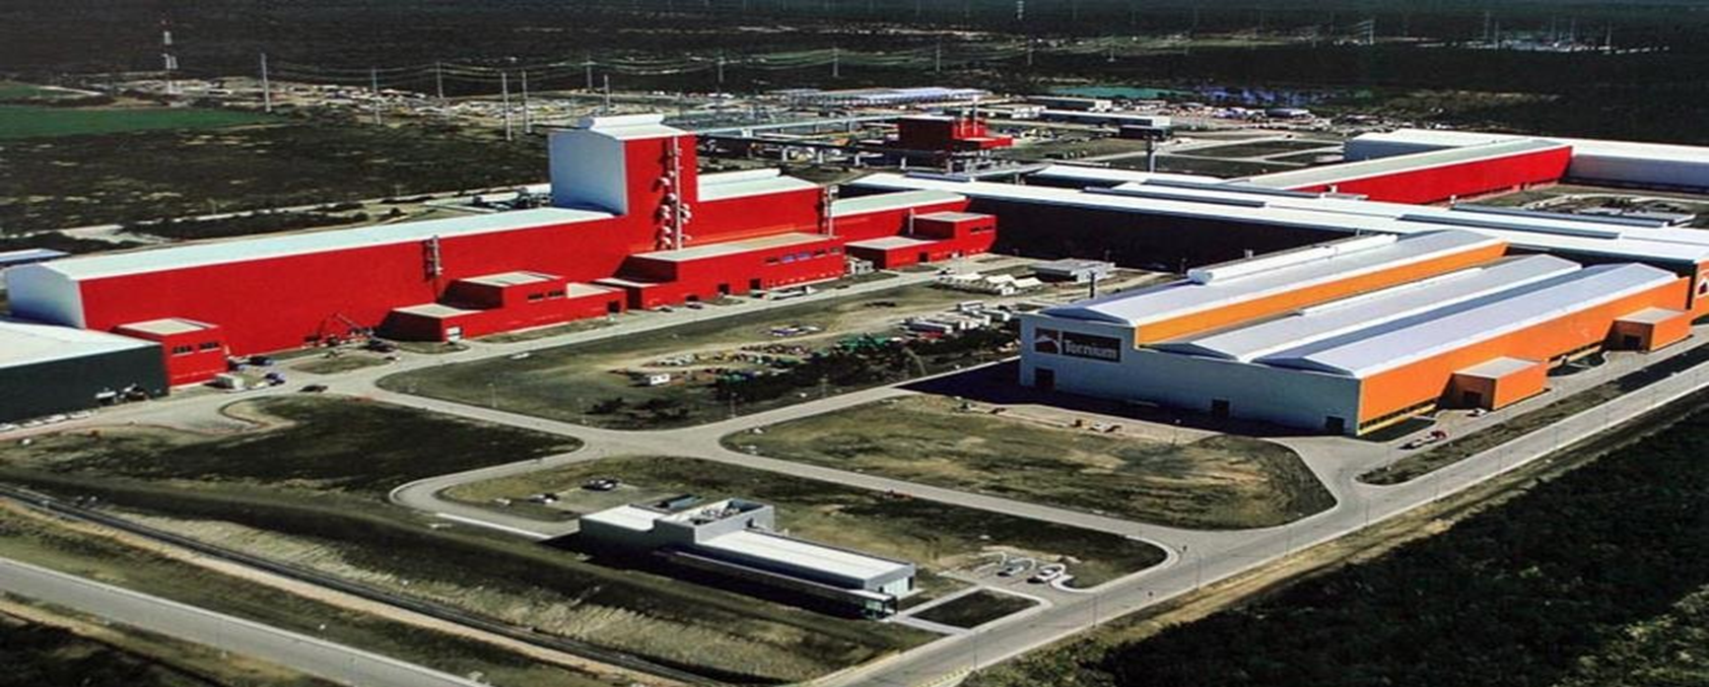
IWA-IDB INNOVATION CONFERENCE
ON SUSTAINABLE USE OF WATER:
Cities, Industry and Agriculture
Ternium, Pesquería
^{Vol}
^{contrato 320 L/s}
Planta de laminación en caliente, Centro Industrial Ternium en Pesquería,
capacidad 3.7 millones Ton anuales en 2020
GUAYAQUIL, ECUADOR| 30.9. – 3.10.2019
COORDINATED BY

Slide 22
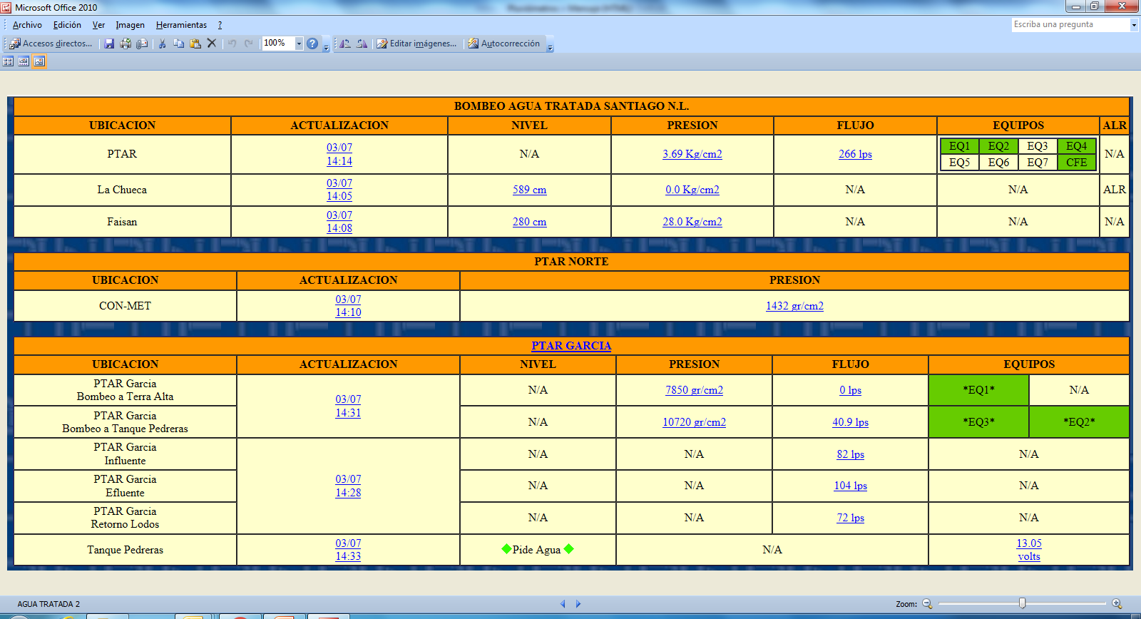
IWA-IDB INNOVATION CONFERENCE
ON SUSTAINABLE USE OF WATER:
Cities, Industry and Agriculture
Monitoreo en tiempo real de red de ART
GUAYAQUIL, ECUADOR| 30.9. – 3.10.2019
COORDINATED BY

Slide 23
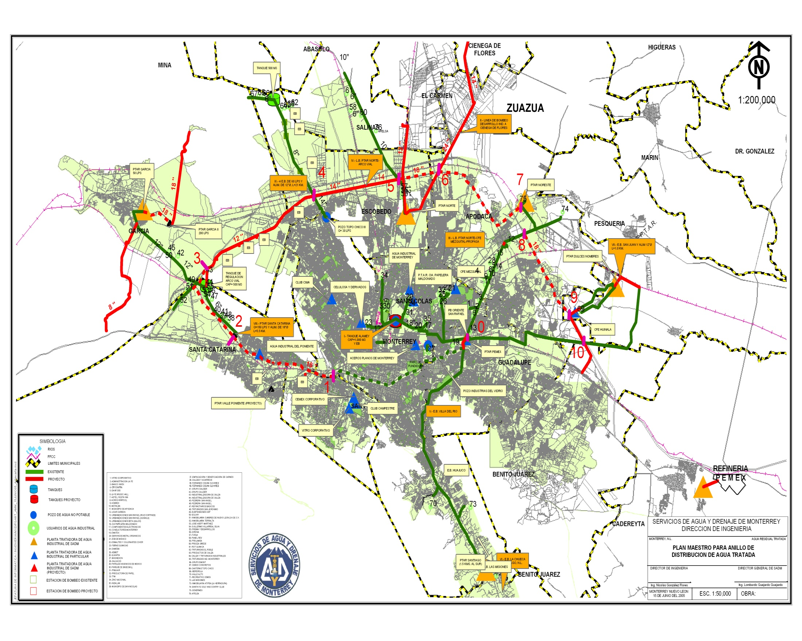
IWA-IDB INNOVATION CONFERENCE
ON SUSTAINABLE USE OF WATER:
Cities, Industry and Agriculture
Red de Distribución
TOTAL
322.4 km de longitud de la red
116 usuarios de la red de ART
2,673.5 litros por segundo contratados
GUAYAQUIL, ECUADOR| 30.9. – 3.10.2019
COORDINATED BY

Slide 24
IWA-IDB INNOVATION CONFERENCE
ON SUSTAINABLE USE OF WATER:
Cities, Industry and Agriculture
Resultados del comportamiento de la red de ART
Concepto | Cantidad
Cantidad de Proyectos | 17
Nuevos Clientes Potenciales | 113
Longitud de nueva red (km) | 109.5 km
Inversión | 300 MDP
Caudal adicional | 1,008 lps
GUAYAQUIL, ECUADOR| 30.9. – 3.10.2019
COORDINATED BY

Slide 25
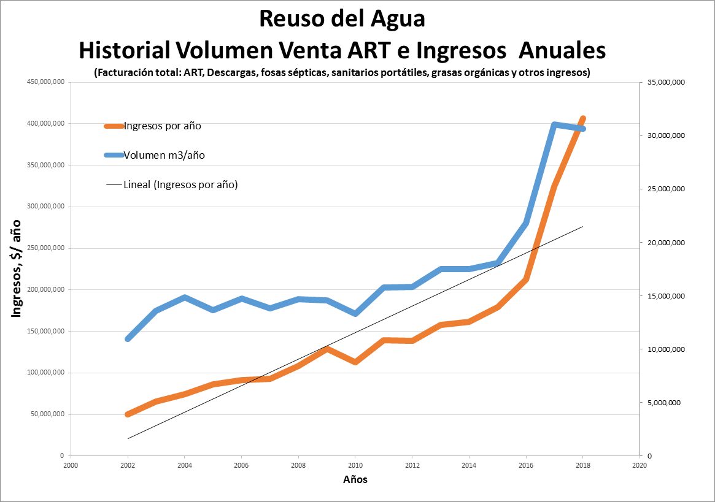
IWA-IDB INNOVATION CONFERENCE
ON SUSTAINABLE USE OF WATER:
Cities, Industry and Agriculture
Prospectos de Agua Residual Tratada
195 Prospectos
1,612 L/s
todos con carta de factibilidad.
GUAYAQUIL, ECUADOR| 30.9. – 3.10.2019
COORDINATED BY

Slide 26
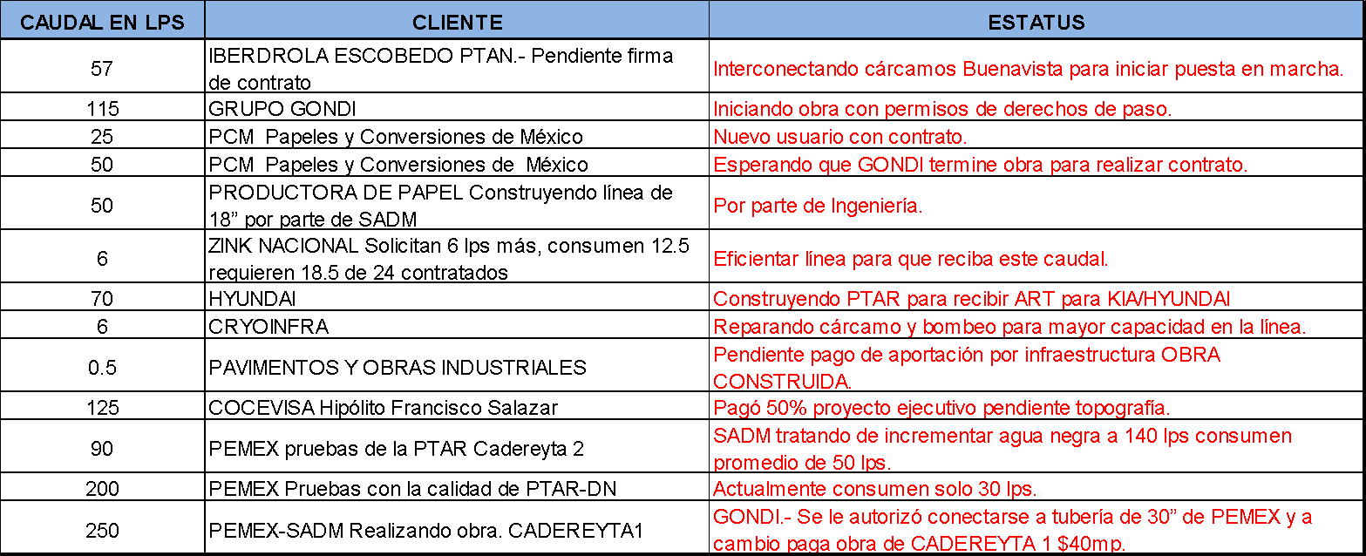
IWA-IDB INNOVATION CONFERENCE
ON SUSTAINABLE USE OF WATER:
Cities, Industry and Agriculture
Prospectos de Agua Residual Tratada
1,044 Lps en Negociaciones actuales de ART.
GUAYAQUIL, ECUADOR| 30.9. – 3.10.2019
COORDINATED BY

Slide 27

IWA-IDB INNOVATION CONFERENCE
ON SUSTAINABLE USE OF WATER:
Cities, Industry and Agriculture
Gracias por su atención
El nuevo paradigma de este siglo, es pasar del agua residual al agua reutilizable.
Autor: Fernando del Amo.
GUAYAQUIL, ECUADOR| 30.9. – 3.10.2019
COORDINATED BY

